Slide 1
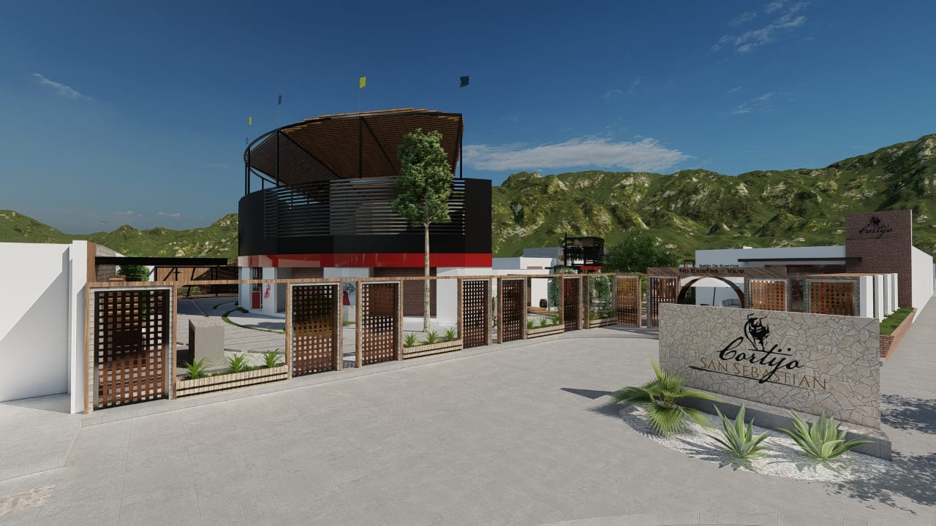


Slide 2
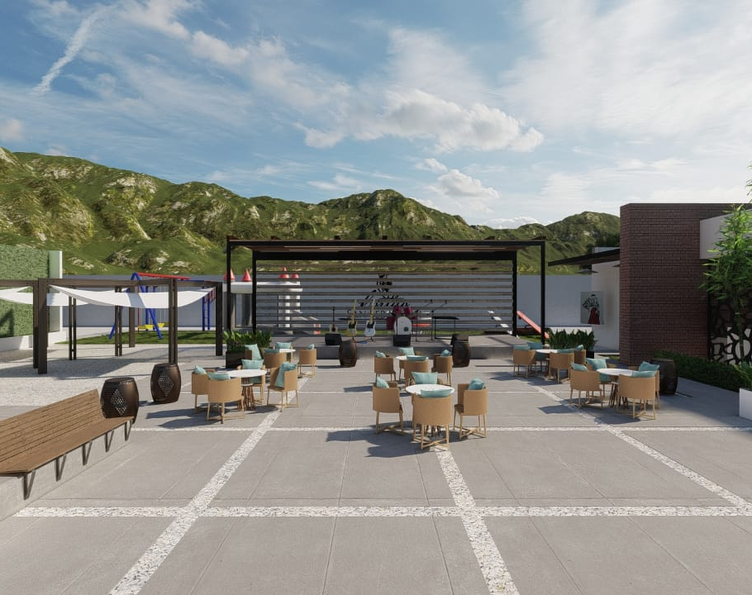

Experimenta lo inolvidable en Cortijo San Sebastián
Celebra tus eventos en Zacatecas con estilo y emoción en Cortijo San Sebastián.
Nos especializamos en crear experiencias únicas e inolvidables para eventos sociales, corporativos y taurinos, diferenciándonos por conceptos originales y emocionantes.

Slide 3
Innovación y entretenimiento en un espacio moderno
Nuestra misión es liderar en Zacatecas ofreciendo un espacio rentable, innovador y confortable.
En Cortijo San Sebastián, encontrarás una amplia gama de actividades culturales y de entretenimiento para todo tipo de eventos.

Slide 4
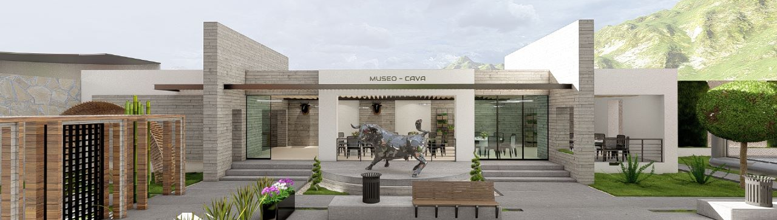
Descubre la rica historia taurina de Zacatecas
Sumérgete en el mundo de los eventos taurinos y aprende sobre la historia de la ganadería San Mateo y la fiesta brava en Zacatecas.
Nos dedicamos a ofrecer eventos de calidad que incluyen flamenco, exposiciones de arte y mucho más.

Slide 5
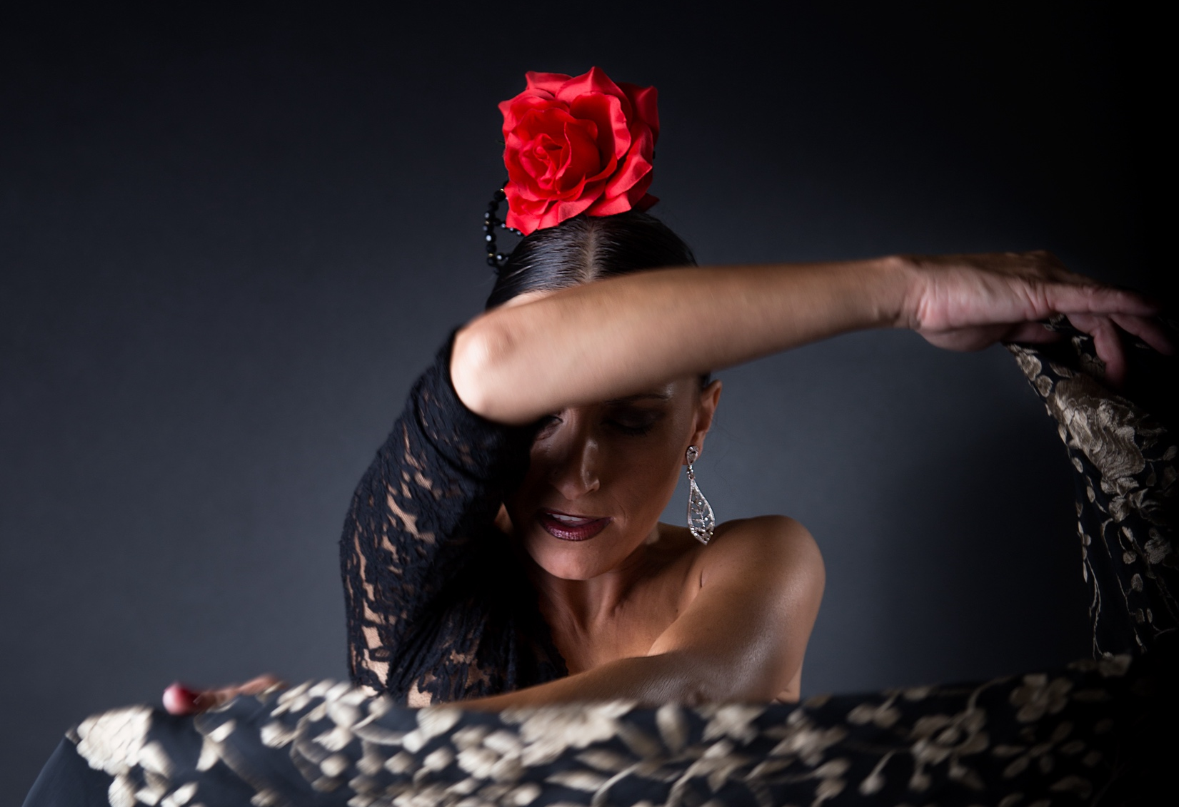


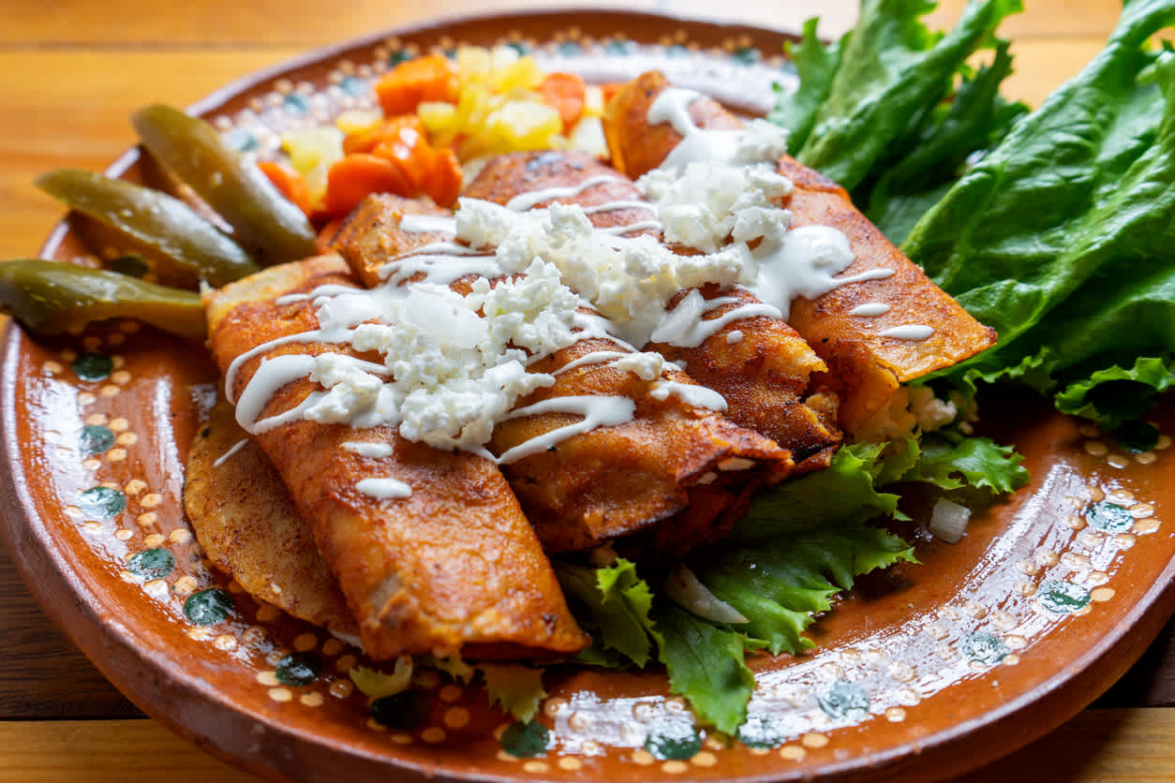
Disfruta de las Experiencias Zacatecanas
En Cortijo San Sebastián, te invitamos a explorar las tradiciones y sabores de Zacatecas como:
Festival Taurino
Festival de vino y maridaje
Exhibición y venta de Artesanías Zacatecanas
Eventos al aire libre
Música (flamenco, mariachi, etc.)
Festivales Gastronómicos
Festivales del tequila y mezcal.
Fuegos pirotécnicos

Slide 6
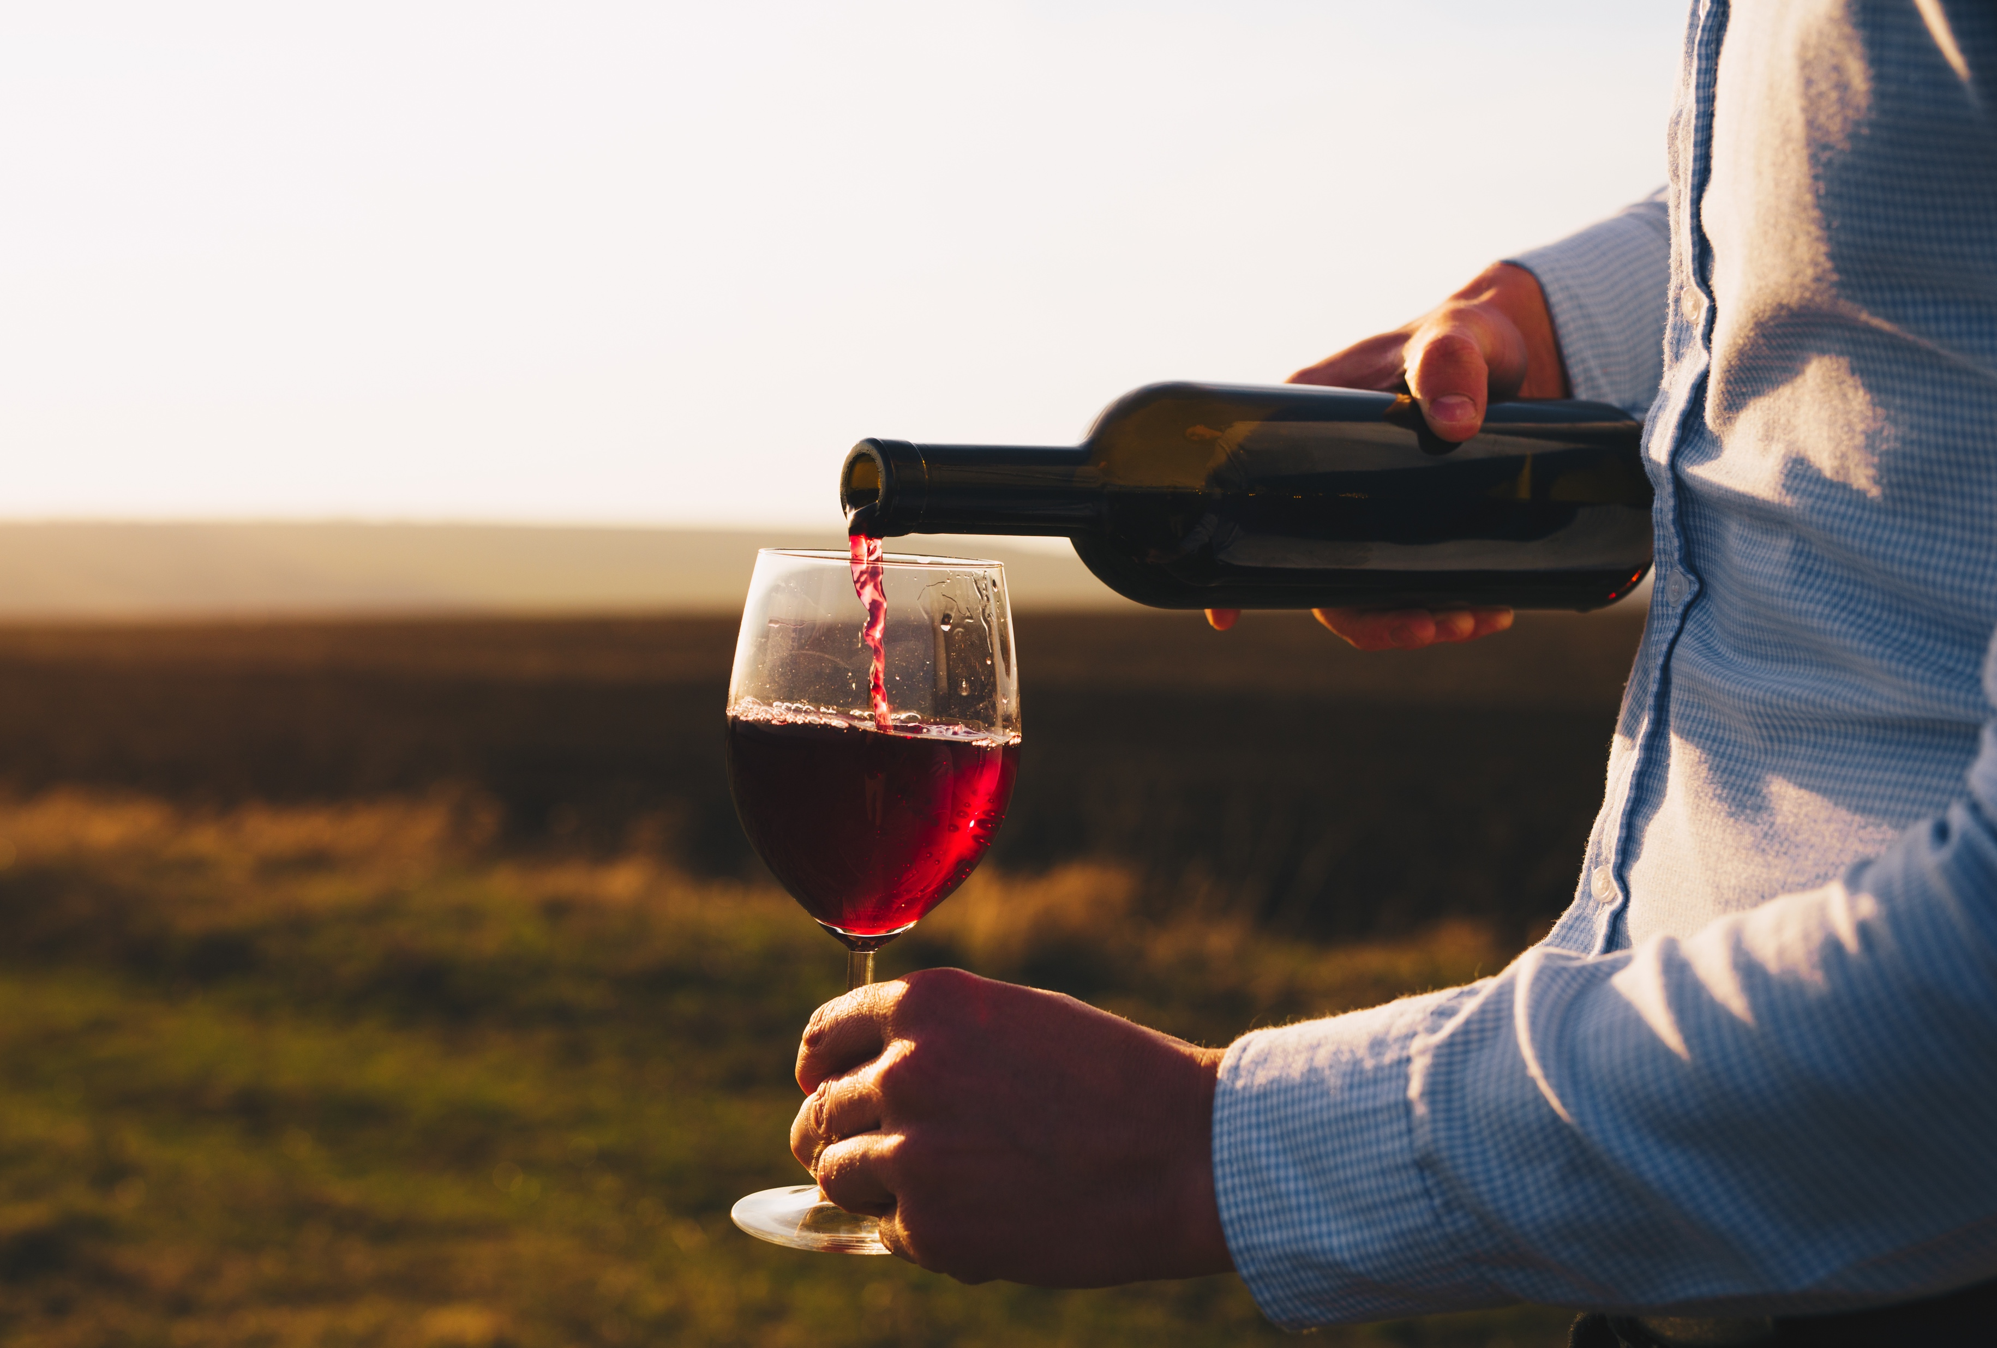
Festival de Vino y Maridaje
Aprende a maridar cócteles, vinos, tequilas con deliciosos platillos en nuestro Festival de Vino y Maridaje. Descubre el fascinante mundo del vino y la gastronomía a través de conferencias, degustaciones y maridajes exquisitos.

Slide 7

Festival del Mezcal
Es una experiencia única que celebra la cultura, la historia y los sabores de México. Es un tributo a los artesanos que han mantenido viva esta tradición, y una invitación para que descubras, aprendas y te enamores de la auténtica esencia del mezcal.

Slide 8
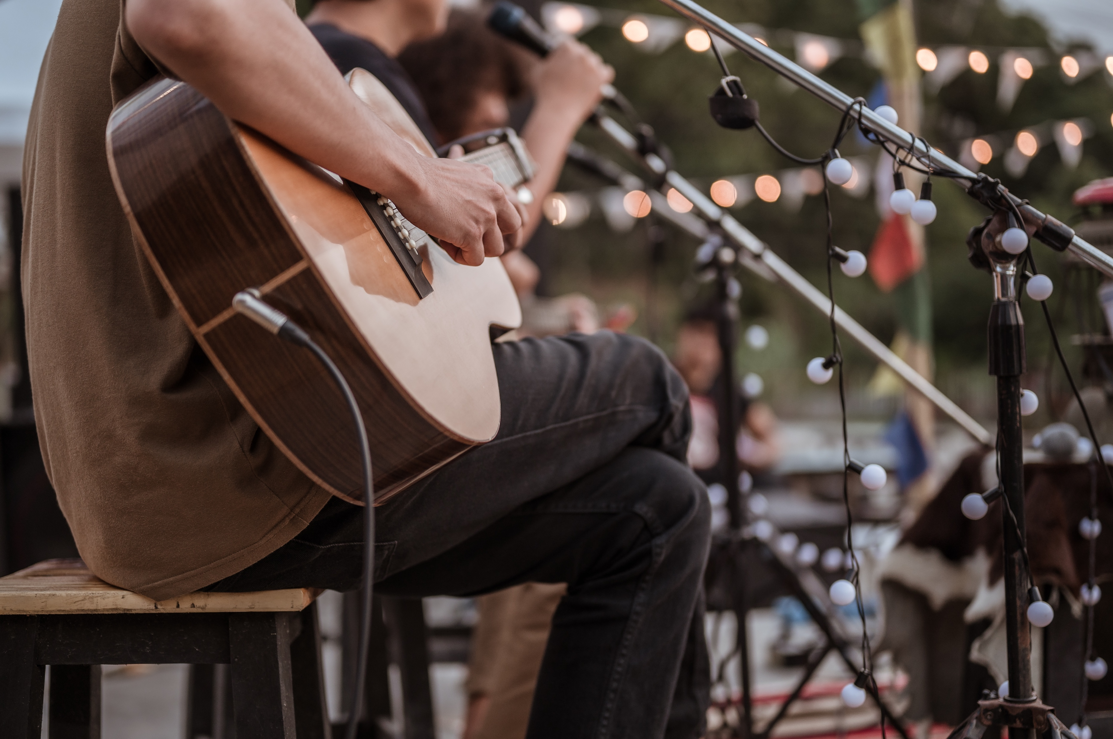
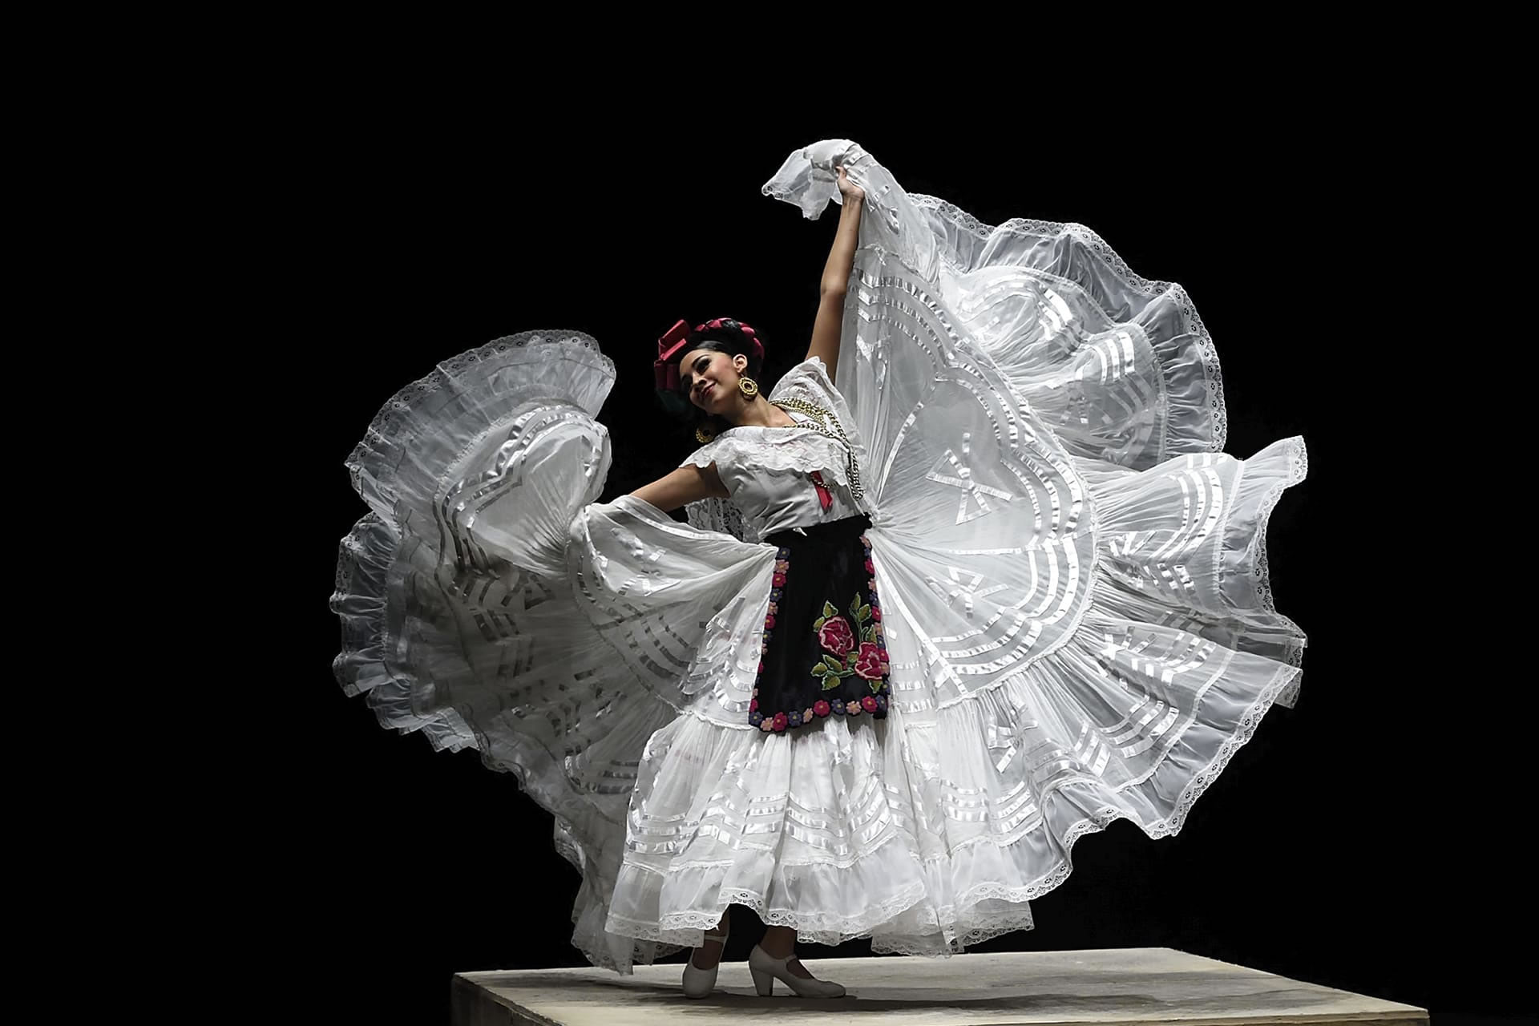
Ofrecemos eventos al aire libre para todos los gustos, desde festivales gastronómicos hasta talleres para niños. Disfruta de música en vivo, conciertos, bailes folclóricos y exhibiciones de artesanía en un entorno natural y encantador.
Diversión al aire libre para toda la familia

Slide 9
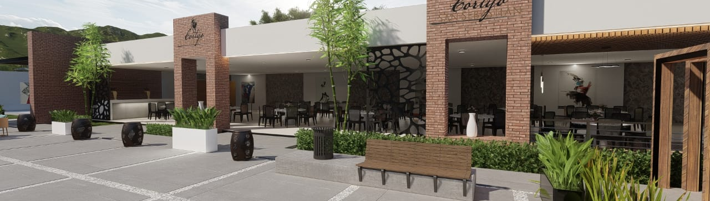
Espacios versátiles para tus eventos soñados
Cortijo San Sebastián cuenta con salones y espacios al aire libre con diferentes capacidades para adaptarse a tus necesidades. Nuestro equipo de profesionales garantiza la exclusividad y éxito de tu evento en un lugar único en Zacatecas.

Slide 10
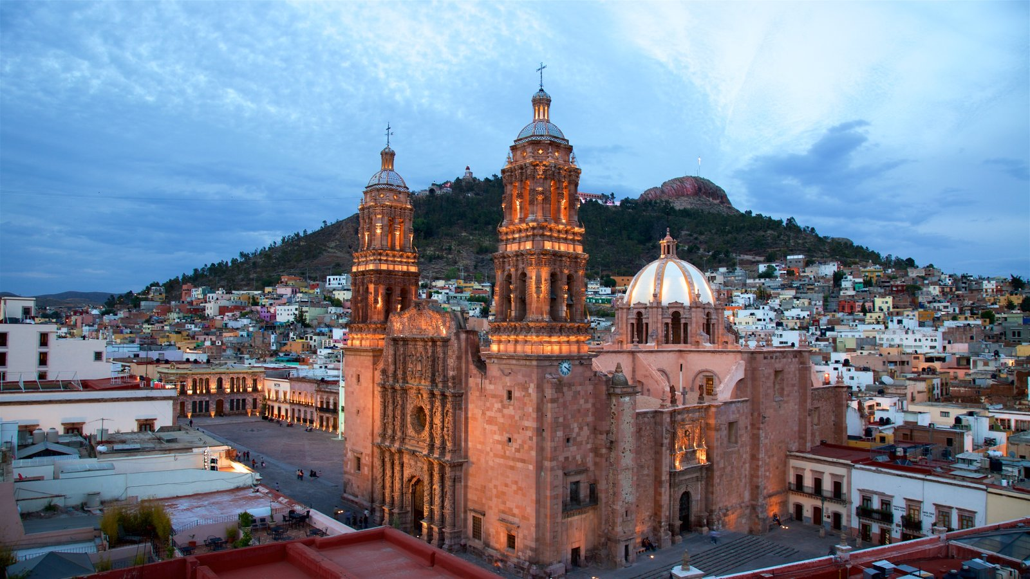
Fomentando el turismo y la cultura en Zacatecas
Sumérgete en la riqueza cultural de Zacatecas mientras disfrutas de festivales, actos culturales y festividades típicas. Atraemos turistas y generamos empleo e ingresos, fortaleciendo la economía local con eventos únicos y memorables.

Slide 11
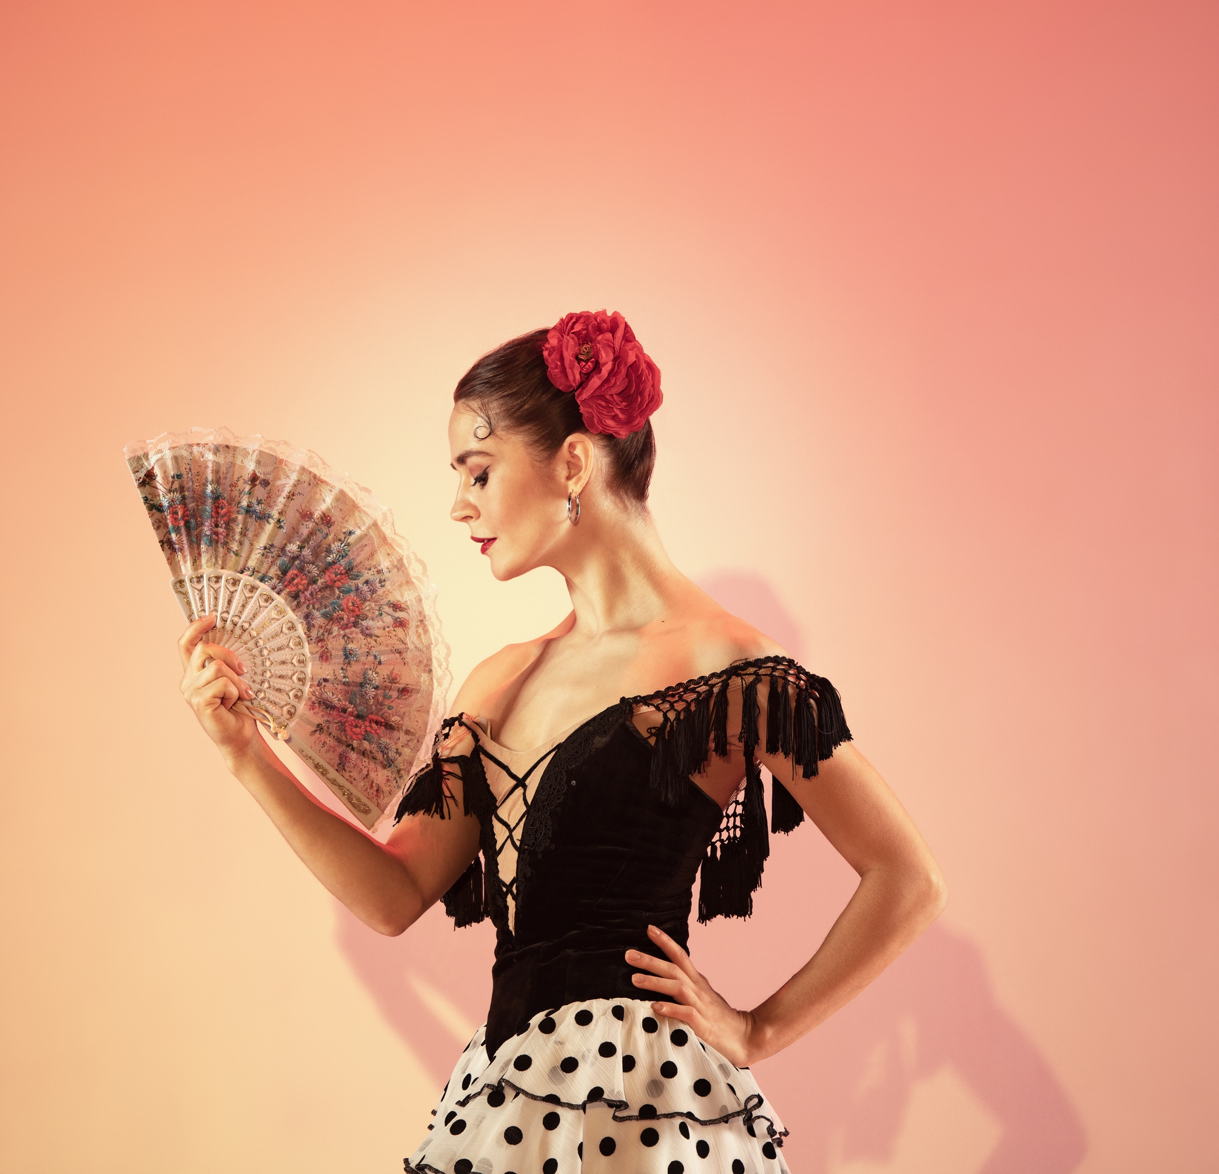
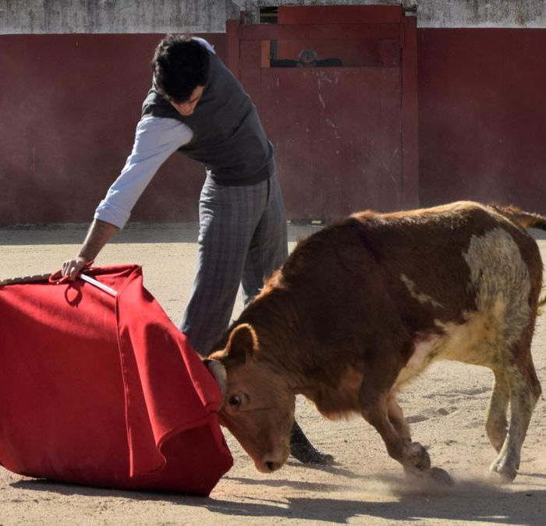
Fiestas
temáticas
Descubre la Fiesta Mexicana y la Fiesta Flamenca, donde podrás sentirte como un torero por un día. Con actividades interactivas, deliciosa comida y espectáculos emocionantes, vivirás momentos inolvidables en nuestras fiestas temáticas.

Slide 12
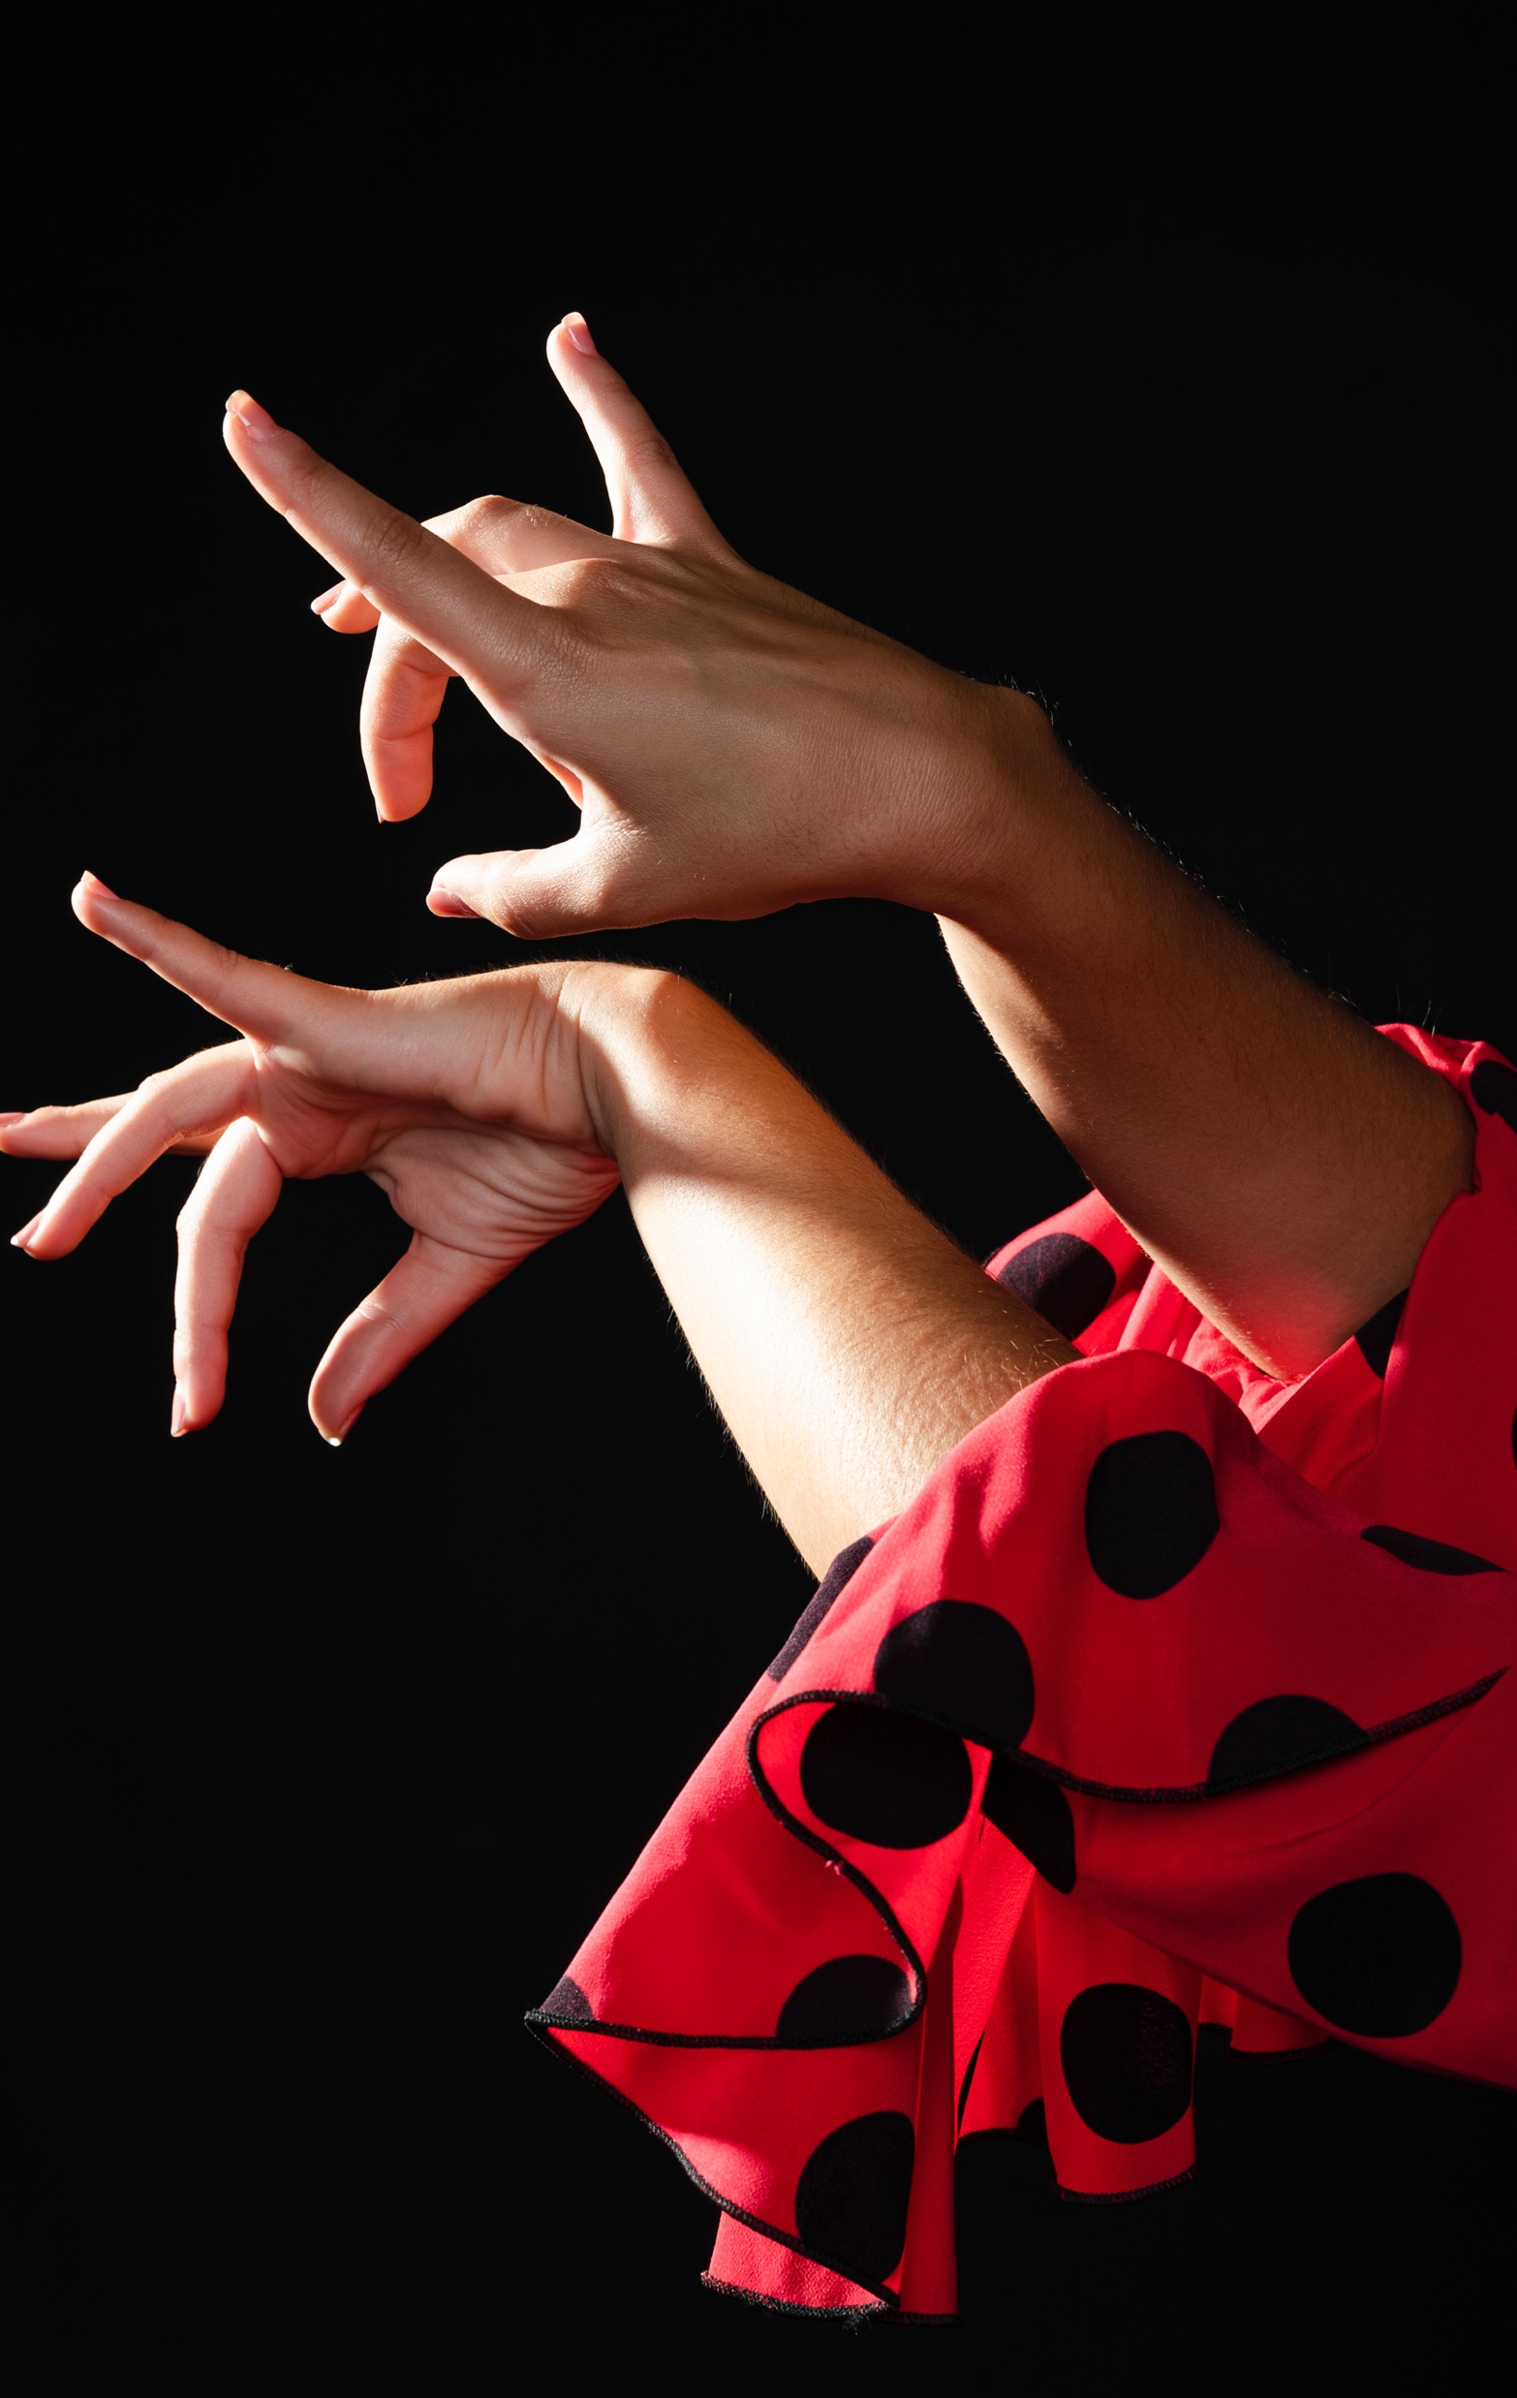
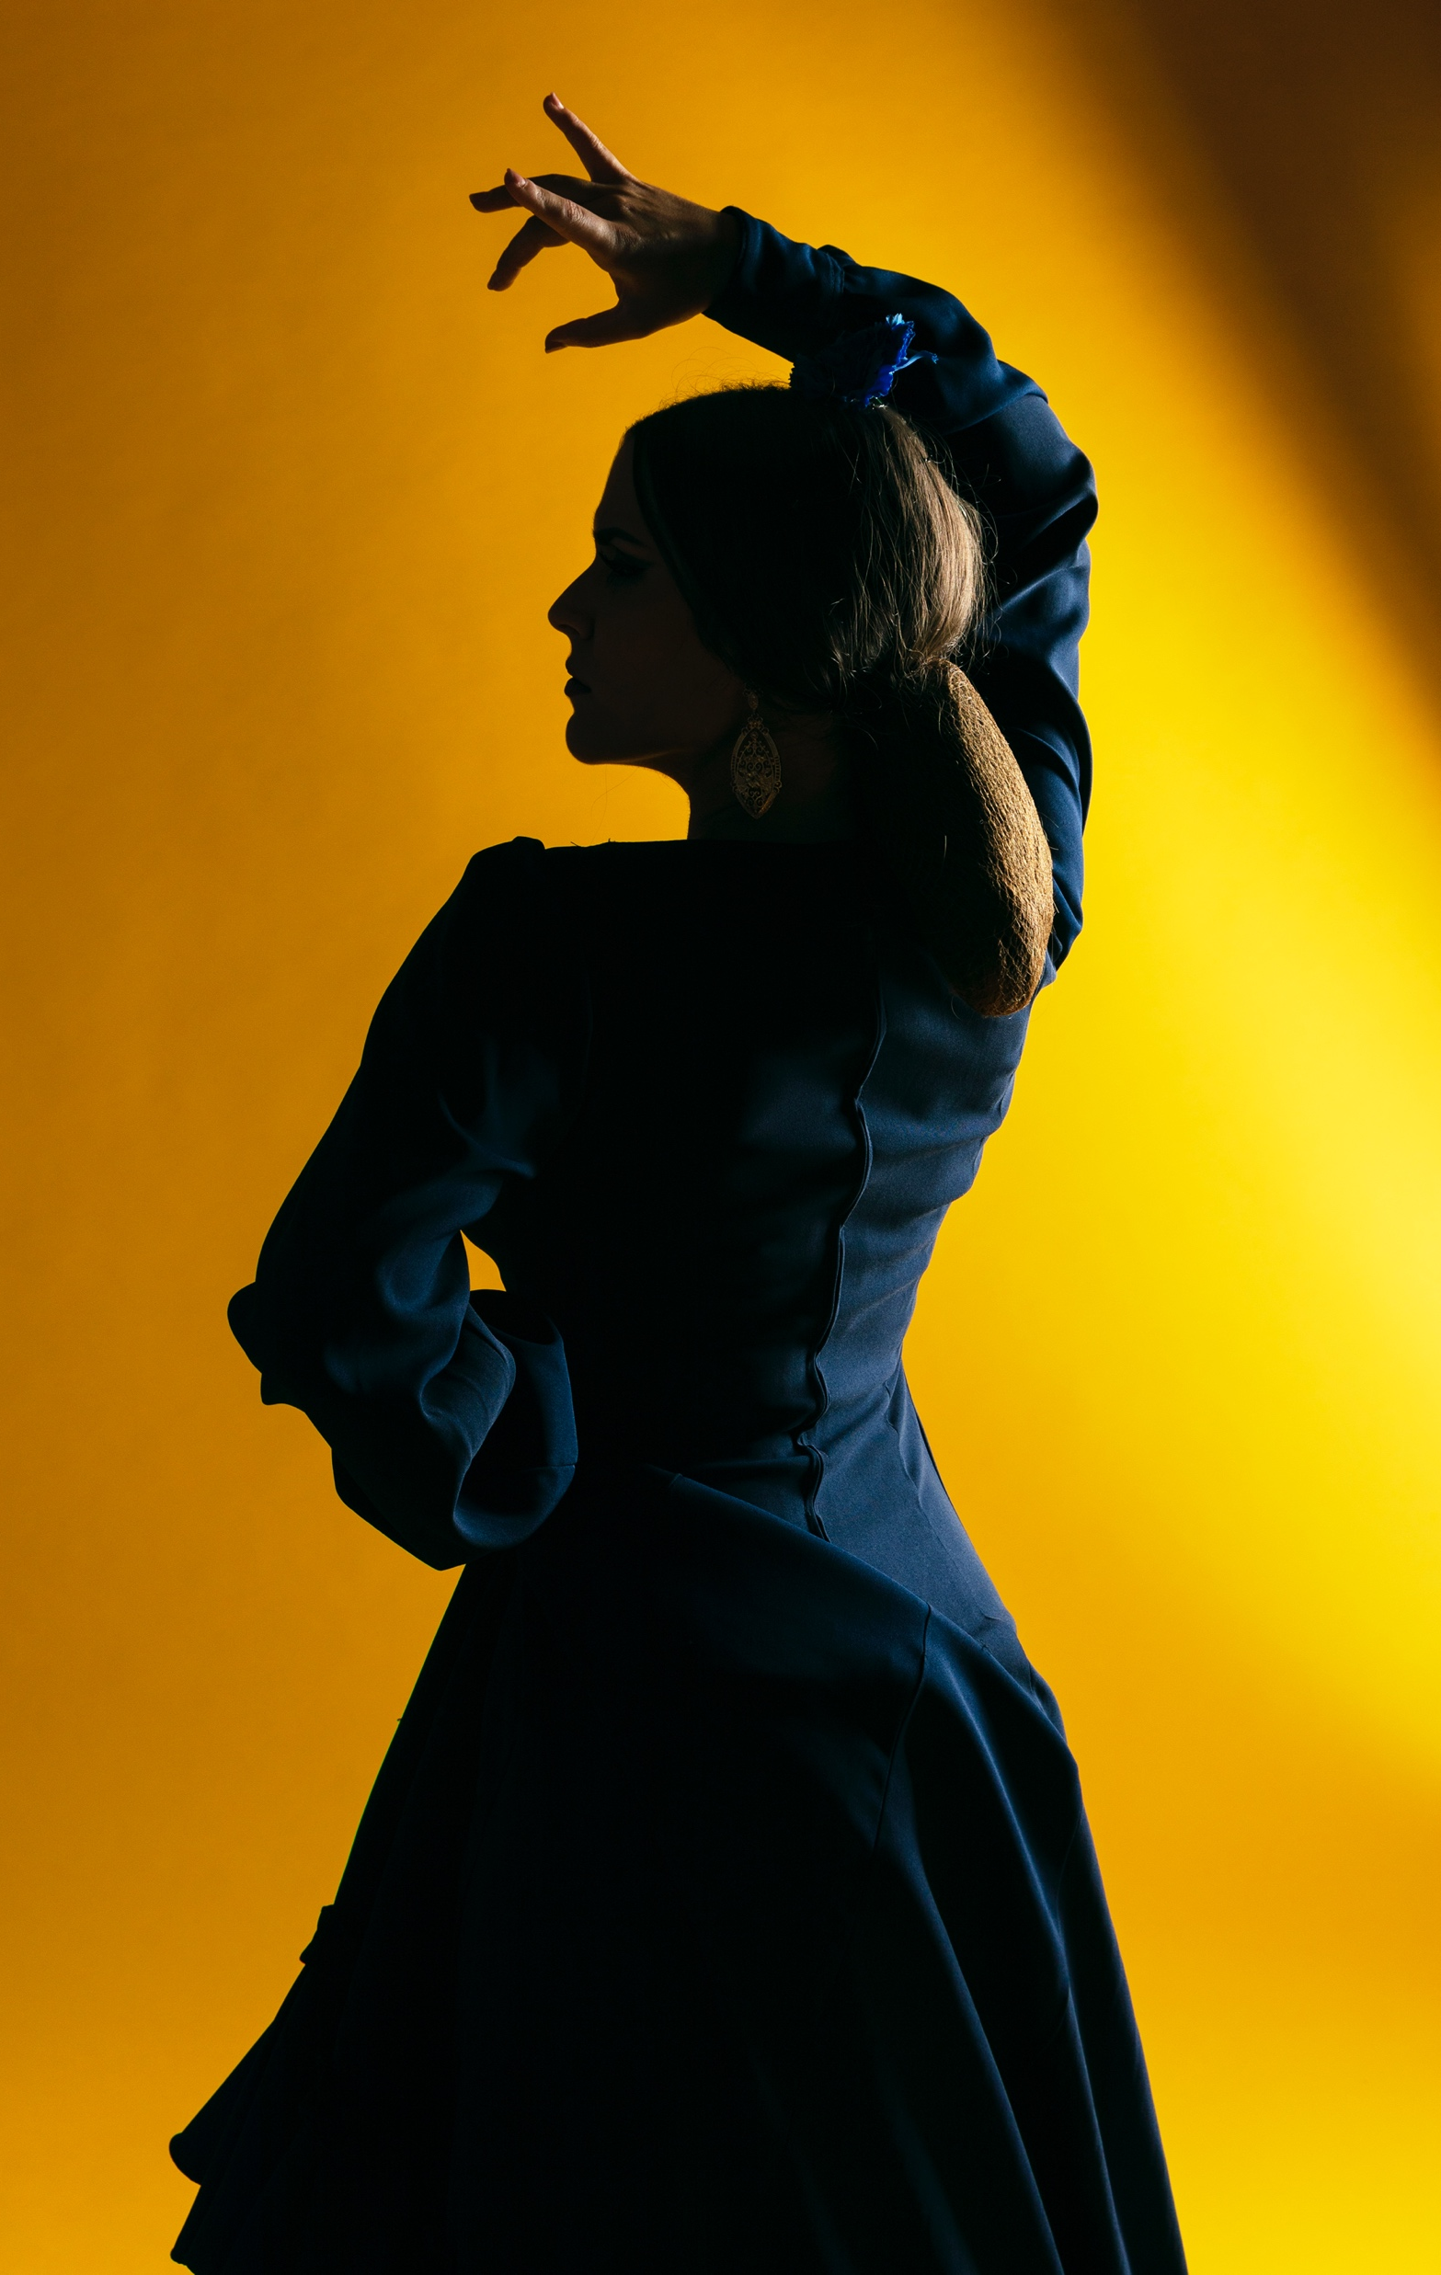
Fiesta
Flamenca
Un estallido de pasión, ritmo y color, donde la danza, la música y la gastronomía española cobran vida. Únete a nosotros para un viaje inolvidable al corazón del flamenco. ¡Vive la magia, vive la Fiesta Flamenca!

Slide 13
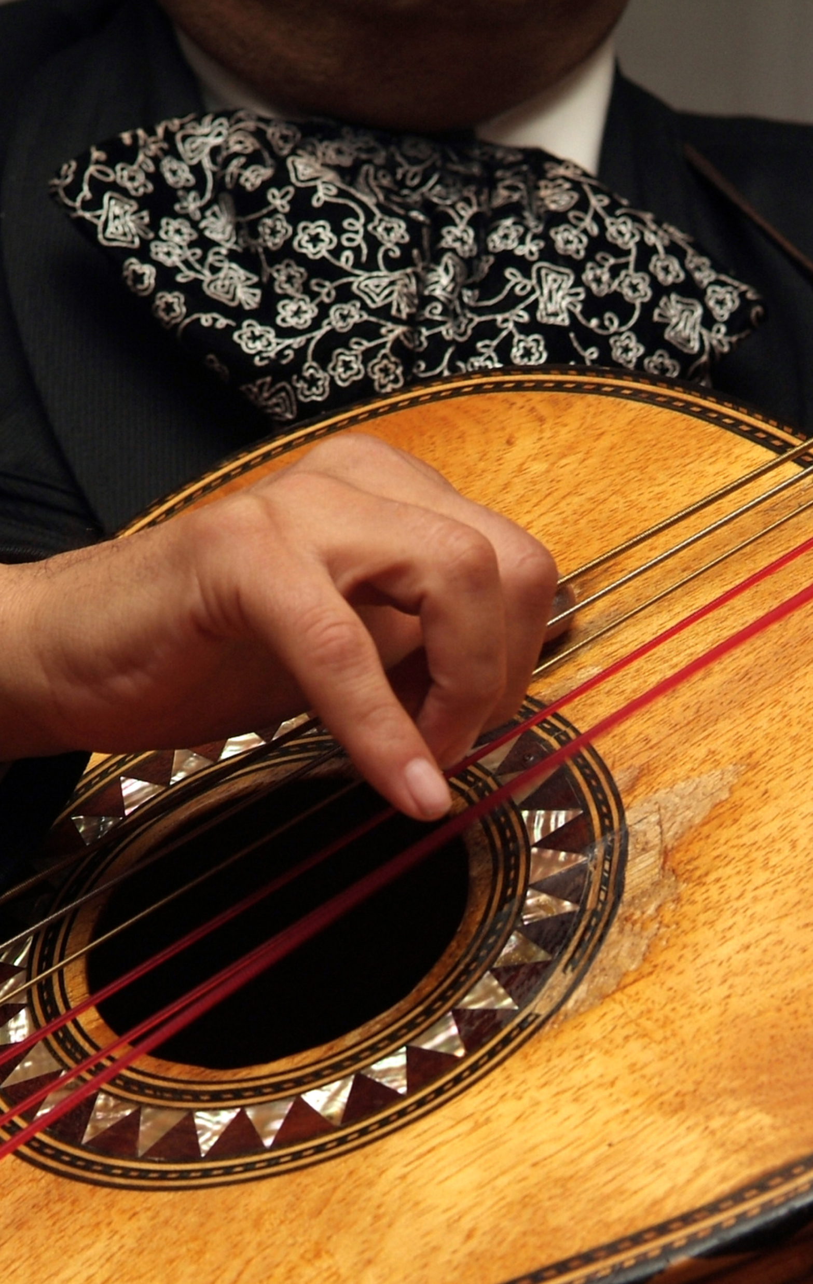
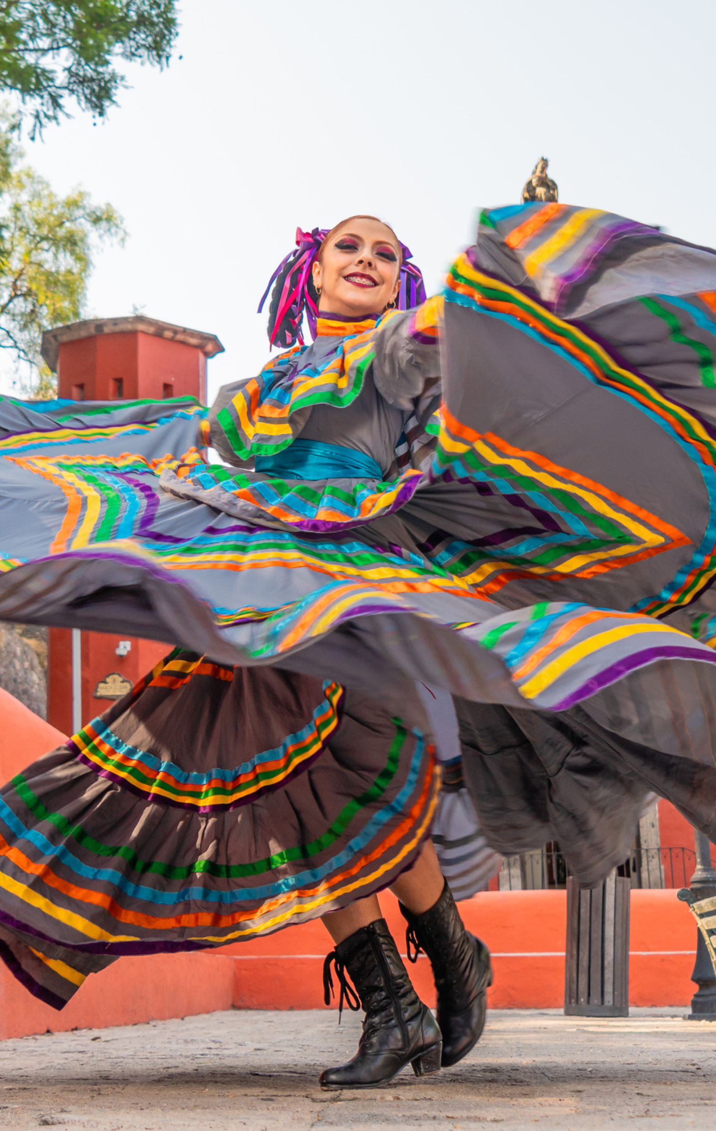
Fiesta
Mexicana
Embárcate en una colorida celebración llena de música, baile y sabores únicos. Experimenta la auténtica cultura mexicana, desde los mariachis hasta la charreria. ¡Prepárate para una experiencia de alegría y tradición en la Fiesta Mexicana!

Slide 14
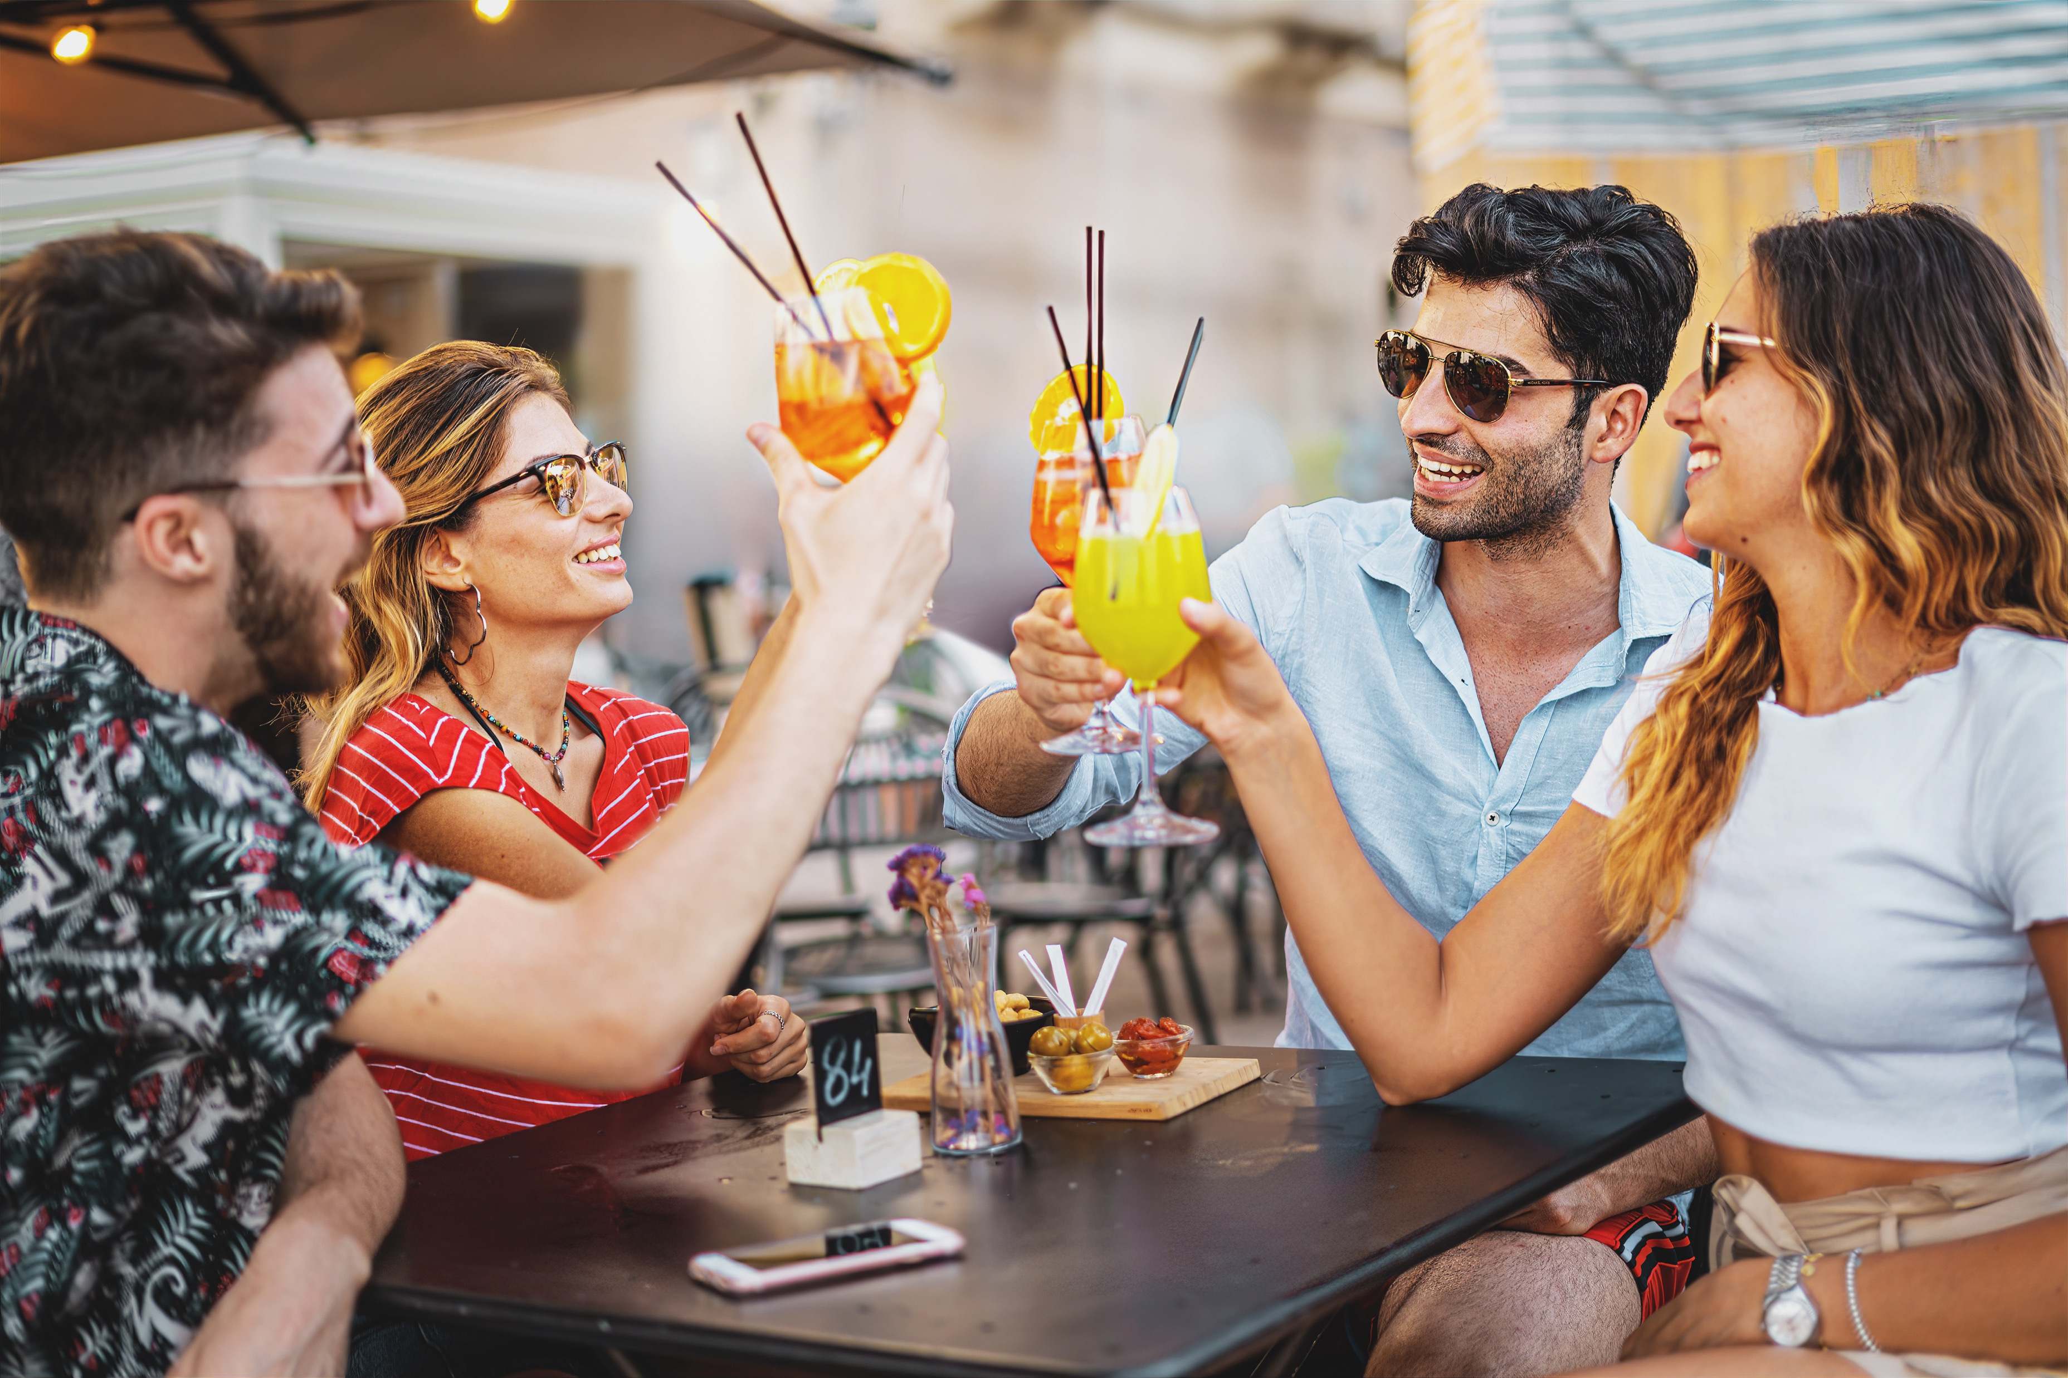
Saborea momentos especiales en nuestra terraza-bar
Relájate en nuestra terraza-bar con vistas panorámicas mientras disfrutas de cócteles de bienvenida. Celebra momentos especiales con amigos y familiares en un entorno exclusivo y encantador.

Slide 15
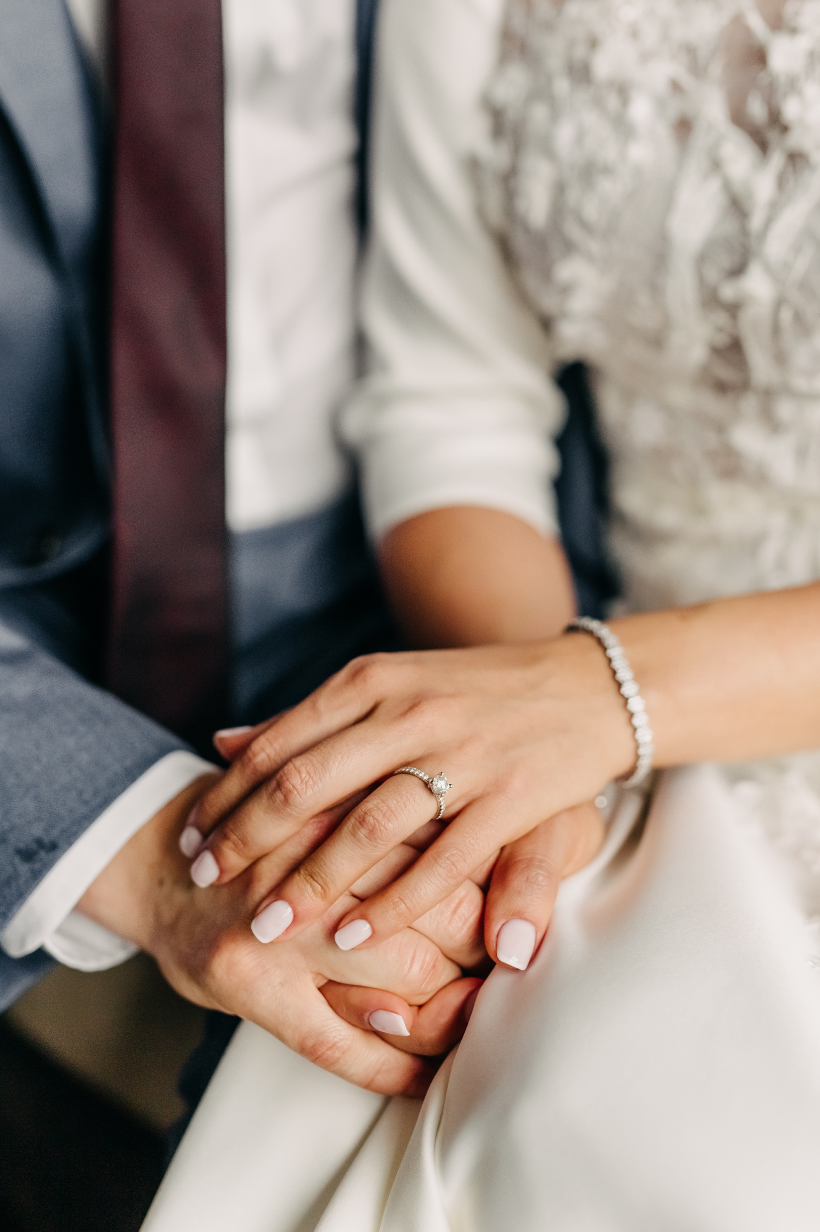
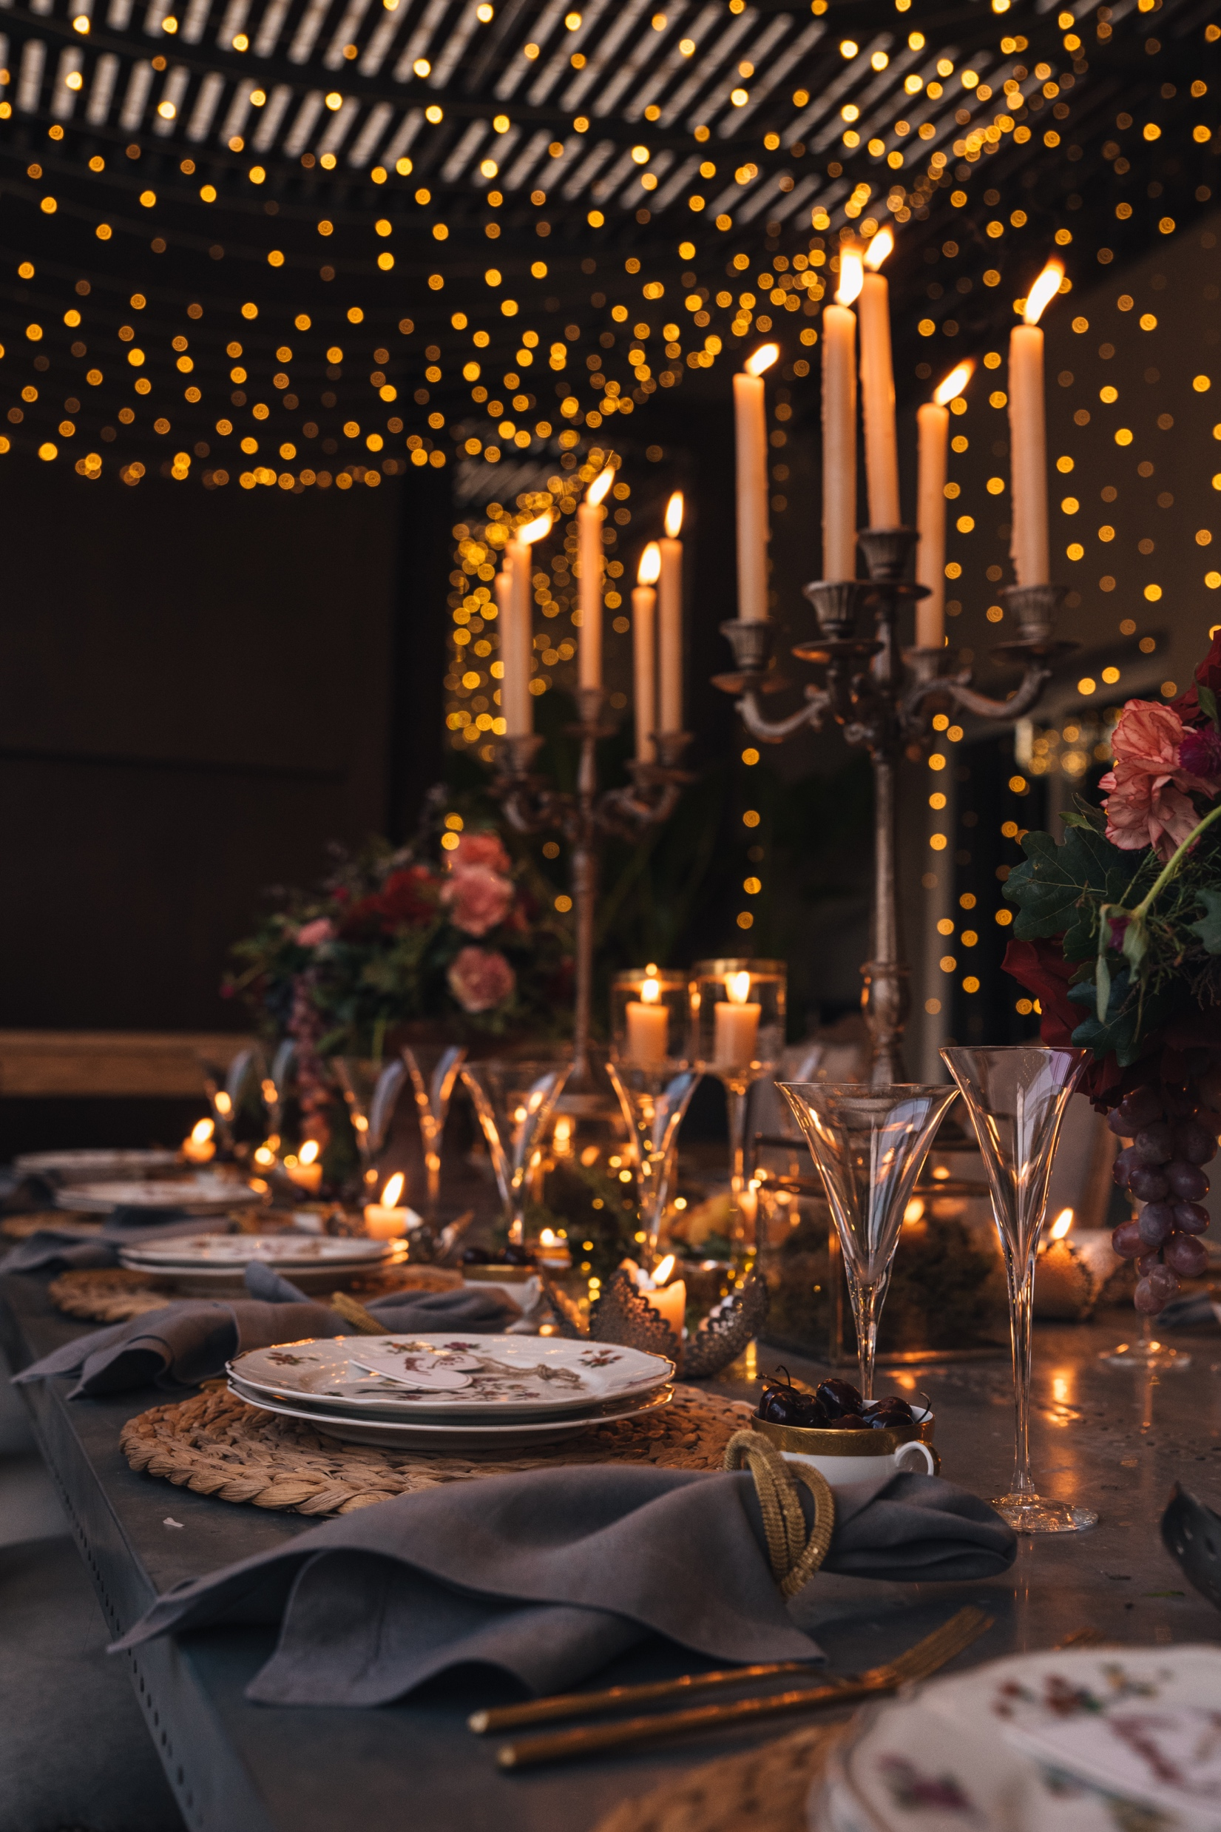
Celebra momentos especiales en un lugar mágico
Desde bodas hasta fiestas privadas y despedidas de soltero, Cortijo San Sebastián es el escenario ideal para tus eventos más memorables. Con un ambiente único y servicios excepcionales, tus celebraciones serán inolvidables.

Slide 16
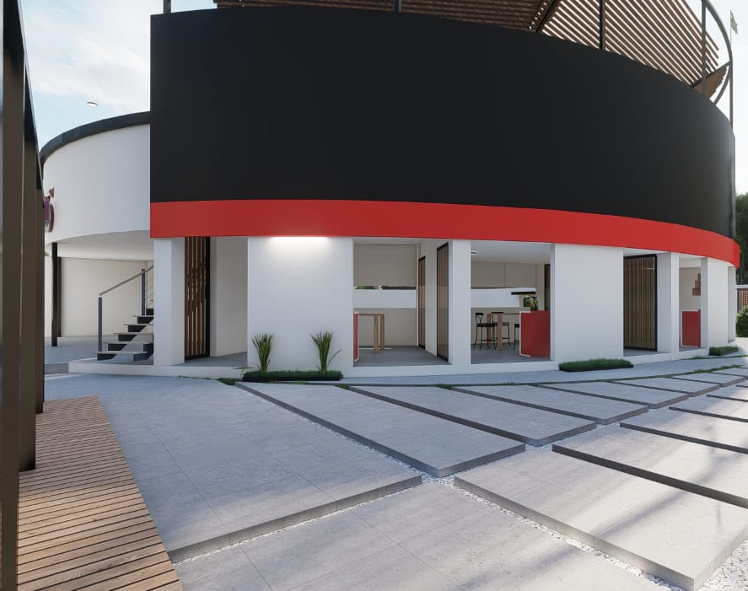
Privacidad y exclusividad en nuestra área privada
Nuestro espacio privado cuenta con una cabaña equipada, terraza y jardín para ofrecer un servicio más especializado y personalizado. Experimenta la mejor atención y servicio en un entorno íntimo y exclusivo.

Slide 17
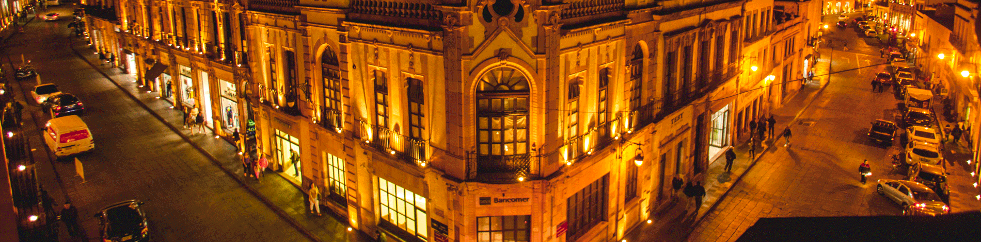
Impulsando el progreso y los valores zacatecanos
En Cortijo San Sebastián, nos enorgullecemos de ser leales a nuestros valores y contribuir al éxito de nuestro estado. ¡Únete a nosotros y celebra tus eventos en un lugar que fortalece la identidad y el desarrollo de Zacatecas!

Slide 18
Patrocinadores
Plata
Oro
Diamante
Incluye
Incluye
Incluye
Logotipo en material promocional: Inclusión del logotipo del patrocinador en banners y folletos del evento.
Fotografías: Inclusión de 5 fotografías profesionales del stand y la interacción con los asistentes.
Videos: Un video corto (30 segundos) del stand y las actividades realizadas.
Redes sociales: Mención y agradecimiento en las publicaciones del evento en redes sociales.
Uso de un espacio de 4x4 metros para colocar un stand promocional durante el evento.
Fotografías: Inclusión de 10 fotografías profesionales del stand y la interacción con los asistentes.
Videos: Dos videos de 1 minuto del stand y las actividades realizadas.
Logotipo en material promocional: Inclusión del logotipo del patrocinador en banners, folletos y camisetas del evento.
Redes sociales: Mención y agradecimiento en las publicaciones del evento en redes sociales con enlace a la página del patrocinador.
Uso de un espacio de 6x6 metros para colocar un stand promocional durante el evento.
Fotografías: Inclusión de 20 fotografías profesionales del stand y la interacción con los asistentes.
Videos: Tres videos de 1 minutos del stand y las actividades realizadas.
Logotipo en material promocional: Inclusión del logotipo del patrocinador en banners, folletos, camisetas y pendones del evento.
Redes sociales: Mención y agradecimiento en las publicaciones del evento en redes sociales con enlace a la página del patrocinador y publicaciones específicas promocionando al patrocinador.
Espacio para conferencia o taller: Oportunidad para ofrecer una charla o taller relacionado con la empresa patrocinadora durante el evento.

